Slide 1
Що потрібно знати вчителю НУШ?
Спікер – Альона Дідик,
директор КУ «ЦПРПП ВМР»
(067) 858 61 59
didyk@galaxy.vn.ua

Slide 2
Про що будемо говорити?
1
Документи, що регламентують освітню діяльність
у 2023-2024 навчальному році.
2
Державний стандарт базової середньої освіти.
Освітня програма.
Модельна навчальна програма.
Навчальна програма . КТП.
3
4
Система оцінювання.
5
Учитель НУШ.

Slide 3
Документи, що регламентують освітню дііяльність у 2023/2024 н.р.
Закони України:
«Про освіту».
«Про повну загальну середню освіту».
Державні стандарти повної загальної середньої освіти:
в 5-6 класах – Державного стандарту базової середньої освіти(затвердженого постановою Кабінету Міністрів України від 30.09.2020 р. No 898).
Типові освітні програми для закладів загальної середньої освіти:
у 5- 6 класах – Типової освітньої програми для 5 – 9 класів закладів загальної середньої освіти (затвердженої наказом Міністерства освіти і науки України від 19.02. 2021 No 235).
Накази Міністерства освіти і науки України:
від 07 червня 2023 р. № 705 «Про проведення всеукраїнського конкурсу «Учитель року-2024″»
від 15.05.2023 № 563 «Про затвердження методичних рекомендацій щодо окремих питань здобуття освіти в закладах загальної середньої освіти в умовах воєнного стану в Україні»
від 09.09.2022 р. № 805 «Про затвердження Положення про атестацію педагогічних працівників»
від 08 серпня 2022 року № 707 «Про затвердження Інструкції з ведення ділової документації у закладах загальної середньої освіти в електронній формі»
від 01.04.2022 №289 «Про затвердження методичних рекомендацій щодо оцінювання навчальних досягнень учнів 5-6 класів, які здобувають освіту відповідно до нового Державного стандарту базової середньої освіти»
від 8 вересня 2020 року №1115 і зареєстровано в Міністерстві юстиції 28 вересня 2020 року за №941/35224 «Деякі питання організації дистанційного навчання»
Листи МОНу
від 17 травня 2023 р. №1/6990-23 «Про підготовку закладів освіти до нового навчального року та проходження зимового періоду 2023/2024 року
Від 16 серпня 2023 р. № 1/12186-23 «Про організацію 2023/2024 навчального року в закладах загальної середньої освіти»

Slide 4
Документи, що регламентують освітню дііяльність у 2023/2024 н.р.
Інші документи
Наказ Міністерства охорони здоров’я України від 01 серпня 2022 року № 1371 «Про затвердження Змін до деяких наказів Міністерства охорони здоров’я України» (щодо тривалості онлайн-уроків для школярів)
Державна служба України з надзвичайних ситуацій № 03-1870/162-2 від 14.06.2022 року «Про організацію укриття працівників та дітей у закладах освіти»
Наказ МОЗ №2205 від 25.09.2020 «Про затвердження Санітарного регламенту для закладів загальної середньої освіти»
Положення про сертифікацію педагогічних працівників (зі змінами від 24.12.2019 р)
Інструкція з діловодства у закладах загальної середньої освіти
Положення про інституційну та дуальну форми здобуття повної загальної середньої освіти, затвердженого наказом МОНу 23 квітня 2019 року № 536 (у редакції наказу МОНу України від 10 лютого 2021 року No 160), зареєстрованим в Міністерстві юстиції України 22 травня 2019 р. за № 547/33518
Положення про індивідуальну форму здобуття повної загальної середньої освіти, затвердженого наказом МОН України 12.01.2016 № 8 (у редакції наказу МОН України від 10 лютого 2021року No 160), зареєстрованим в Міністерстві юстиції України 03 лютого 2016 р. за № 184/28314.
Порядок зарахування, відрахування та переведення учнів до державних та комунальних закладів освіти для здобуття повної загальної середньої освіти, затвердженого наказом МОН України 16.04.2018 No 367, зареєстрованим в Міністерстві юстиції України 05 травня 2018р за No 564/32016.
Перелік навчальної літератури та навчальних програм, що мають грифи «Рекомендовано Міністерством освіти і науки України», «Схвалено для використання в освітньому процесі» або висновок «Схвалено для використання в загальноосвітніх навчальних закладах.
Сценарії Першого уроку 2023/2024 навчальному році

Slide 5
Структура навчального року
2023-2024 навчальний рік
Завершення
28 червня 2024
Початок
1 вересня 2023
важливо
на період дії воєнного стану 2023/2024 навчальний рік
може тривати більше або менше 175 днів.
Тривалість та структура навчального року визначається закладом освіти з урахуванням навчального часу на проведення державної підсумкової атестації, навчальної практики, додаткових консультацій для усунення прогалин у навчанні, навчально-польових занять/зборів і навчально-тренувальних занять предмета «Захист України», інших форм організації освітнього процесу, визначених освітньою програмою закладу освіти.
Педагогічною радою закладу освіти визначаються також тривалість навчального тижня (п’ять чи шість днів), дня, занять і відпочинку.
У закладах освіти щоденно о 9 годині 00 хвилин має проводитись
загальнонаціональна хвилина мовчання

Slide 6
Освітній процес організовується в безпечному
освітньому середовищі
Форми організації освітнього процесу
очна
змішана
дистанційна
Наказ Міністерства охорони здоров’я України від 01 серпня 2022 року № 1371 «Про затвердження Змін до деяких наказів Міністерства охорони здоров’я України»
10. В умовах воєнного стану, надзвичайної ситуації іншого характеру безперервна тривалість навчальних занять при організації дистанційного навчання у синхронному форматі не повинна перевищувати для учнів:
5-6 класів – 2 навчальних занять по 45 хв. або 3 – по 35 хв., або 4 – по 25 хв.;
Форма організації освітнього процесу може змінюватися впродовж навчального року в залежності від безпекової ситуації у населеному пункті.
Тривалість виконання завдань для самопідготовки учнів у позанавчальний час не рекомендується :
більше 1 години у 3 – 5 класах,
1,5 години у 6 – 9 класах,
2 години - у 10-11(12) класах.

Slide 7
РЕАЛІЗАЦІЯ ДЕРЖАВНОГО СТАНДАРТУ
базової середньої освіти
https://mon.gov.ua/ua/osvita/zagalna-serednya-osvita/nova-ukrayinska-shkola/derzhavnij-standart-bazovoyi-serednoyi-osviti
З 1 вересня 2023 року застосовуватиметься ( 5 – 6 клас)
Державний стандарт базової середньої освіти
(постанова КМУ від 30 вересня 2020 р. № 898)
Державний стандарт визначає вимоги до обов’язкових результатів навчання учнів на
рівні базової середньої освіти, загальний обсяг їх навчального навантаження,
розподілений за освітніми галузями, структуру та зміст базової середньої освіти.
Адаптаційний
5-6 клас
Базового предметного навчання
7-9 клас
2 ЦИКЛИ НАВЧАННЯ

Slide 8
Базовий навчальний план
Назва освітньої галузі |  | Кількість годин на рік*
 |  | 5—6 класи
 |  | рекомендована | мінімальна | максимальна
Мовно-літературна** |  | 770 | 700 | 910
Математична |  | 350 | 280 | 420
Природнича |  | 210 | 122,5 | 280
Соціальна і здоров’язбережувальна |  | 105 | 70 | 210
Громадянська та історична |  | 122,5 | 87,5 | 175
Технологічна |  | 140 | 70 | 210
Інформатична |  | 105 | 70 | 140
Мистецька |  | 140 | 70 | 210
Фізична культура*** |  | 210
Усього |  | 2152,5

Slide 9
Наказ МОН України від 19.02.2021 № 235
«Про затвердження типової освітньої програми
для 5-9 класів загальної середньої освіти»
Загальний обсяг
навчального навантаження
Модельні
навчальні
програми
Опис
інструментарію
оцінювання
Загальні
положення
Структура
1
2
3
4
5
6
7
Вимоги до осіб,
які можуть
розпочати
навчання за ОП
Типові
навчальні
плани
Рекомендовані
форми організації
освітнього процесу

Slide 10
Загальний обсяг навчального навантаження для ЗЗСО із навчанням українською мовою
Назва освітньої галузі | Кількість годин на тиждень та рік
 | Навчальне навантаження | 5 клас |  |  | 6 клас
 |  | рекомендоване | мінімальне | максимальне | рекомендоване | мінімальне | максимальне
Мовно- літературна | на тиждень | 11 | 10 | 13 | 11 | 10 | 13
 | на рік | 385 | 350 | 455 | 385 | 350 | 455
Математична | на тиждень | 5 | 4 | 6 | 5 | 4 | 6
 | на рік | 175 | 140 | 210 | 175 | 140 | 210
Природнича | на тиждень | 2 | 1,5 | 3 | 4 | 2 | 5
 | на рік | 70 | 52,5 | 105 | 140 | 70 | 175

Slide 11
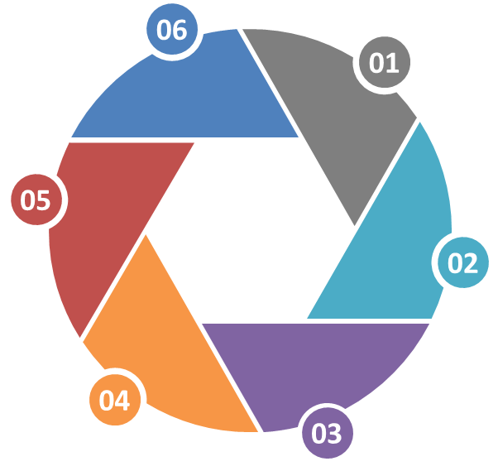
Модельні навчальні програми
Модельна навчальна програма «Природничі науки. 5-6 класи (інтегрований курс)» для закладів загальної середньої освіти (авт. Білик Ж.І., Засєкіна Т.М., Лашевська Г.А., Яценко В.С.)
Модельна навчальна програма «Пізнаємо природу». 5-6 класи (інтегрований курс)» для закладів загальної середньої освіти (авт. Біда Д. Д., Гільберг Т. Г., Колісник Я. І.).
Модельна навчальна програма «Довкілля. 5-6 класи (інтегрований курс)» для закладів загальної середньої освіти авт. Григорович О. В.).
Модельна навчальна
програма «Пізнаємо
природу. 5-6 класи (інтегрований курс)» для закладів загальної
середньої освіти (авт. Шаламов Р. В., Каліберда М. С., Григорович О. В., Фіцайло С. С.).
Модельна навчальна
програма «Пізнаємо
природу». 5-6 класи (інтегрований курс)» для закладів загальної середньої освіти (авт. Бобкова О. С.)

Slide 12
Модельні навчальні програми на рівні закладу освіти мають бути конкретизовані у навчальні програми.
На основі обраної модельної навчальної програми закладом освіти розробляється навчальна програма інтегрованого курсу. Така програма має містити опис результатів навчання в обсязі не меншому, ніж визначено Державним стандартом та/або відповідною модельною навчальною програмою, розподіл навчальних годин на вивчення кожного тематичного блоку, опис видів навчальної діяльності.
Розробляючи навчальну програму педагоги можуть вносити зміни у
пропонований модельною навчальною програмою зміст інтегрованого курсу, відповідно до підготовленості класу, регіональних особливостей, робочого навчального плану школи, необхідності своєчасного реагування на конкретні умови, в яких відбувається освітній процес: доповнювати зміст програми, включаючи регіональний компонент; розширювати/поглиблювати або ущільнювати зміст окремих елементів (розділів, тем, модулів тощо) програми зважаючи на потреби учнів, матеріально-технічне забезпечення закладу освіти, запити батьків, громади тощо; доповнювати тематику практичних/творчих робіт;
вилучати окремі питання, з метою уникнення надмірної деталізації змісту
навчального матеріалу.
Загальний обсяг таких змін може досягати 20%.

Slide 13
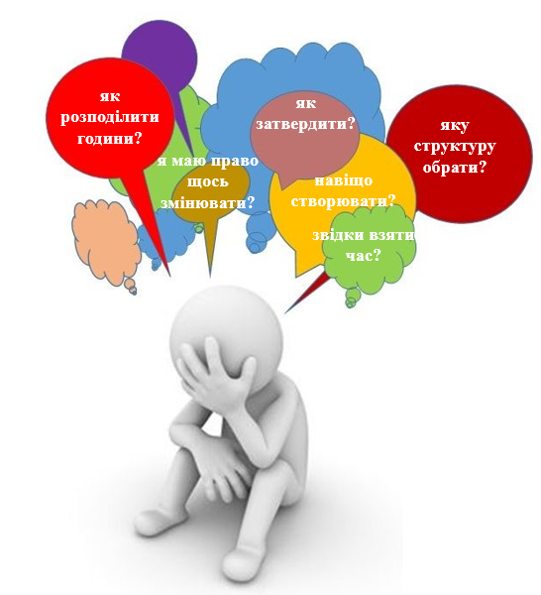
Чим відрізняються модельна навчальна програма і навчальна програма?
Навчальна програма – документ, що визначає послідовність досягнення результатів навчання учнів із навчального предмета (інтегрованого курсу), опис його змісту та видів навчальної діяльності учнів із зазначенням орієнтовної кількості годин, необхідних на їх провадження, та затверджується педагогічною радою закладу освіти.

Slide 14
Визначення кількості годин на певну тему
Деталізований зміст кожної теми з погляду на наявні ресурси
Упорядкована система видів навчальної діяльності (більш доречна для конкретної теми)
Навчальна програма вчителя
це
конкретизована модельна навчальна програма

Slide 15
Яким має бути ступінь деталізації видів навчальної діяльності?
виокремлює основні елементи карти та пояснює їх значення
[6 ГІО 2.1.1-1]
представляє текстову інформацію з одного джерела (зокрема художнього тексту, медіатексту), використовуючи різні способи і засоби візуалізації змісту [6 МОВ 2.6.1-3]
пропонує і створює самостійно / в групі, з допомогою вчителя чи інших осіб матеріальні навчальні моделі для дослідження
[6 ПРО 1.4.1-1]
Географічний
диктант «Читаємо умовні знаки»
Створення
ментальної
карти
Робота з науково-популярними текстами та представлення інформації у різних формах
пояснює з допомогою вчителя чи інших осіб значення інформації для розв'язання навчальної проблеми [6 ПРО 2.1.1-6]
Створення
моделей молекул з пластиліну

Slide 16
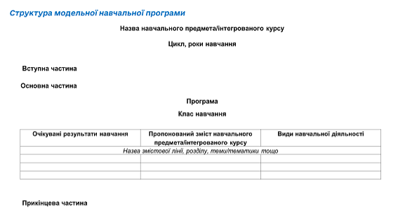
Згадаємо структуру модельних навчальних програм.
СТРУКТУРА
Відповідно листа МОН від 24.03.2021 року № 4.5/637-21 модельна навчальна програма має містити наступні обов’язкові структурні компоненти.
Вступна частина – пояснювальна записка, в якій визначено основні положення щодо ролі та значення предмета або інтегрованого курсу: його мету, завдання, принципи, пріоритети викладання, структуру, шляхи реалізації програми та особливості організації освітнього процесу.
Основна частина, у якій викладено орієнтовну послідовність досягнення очікуваних результатів навчання учнів та учениць за роками навчання, пропонований зміст предмета або інтегрованого курсу та види навчальної діяльності.
Прикінцеву частину додають за потреби. У ній можуть бути запропоновані форми оцінювання результатів навчання, використання засобів навчання, додаткові компоненти тощо.

Slide 17
На титульному аркуші навчальної програми зазначається назва та авторський колектив модельної навчальної програми, на основі якої створено навчальну програму закладу. Навчальні програми, розроблені на основі модельних навчальних програм, затверджуються педагогічною радою закладу освіти.
Педагоги можуть розробляти навчальні програми курсів за вибором і навчальні програми предметів/інтегрованих курсів не на основі модельних навчальних програм. Такі навчальні програми визначають послідовність досягнення результатів навчання учнів з навчального предмета/інтегрованого курсу (курсу за вибором), опис його змісту та видів навчальної діяльності учнів із зазначенням орієнтовної кількості годин, необхідних на їх провадження. Навчальні програми, розроблені не на основі модельних навчальних програм, можуть використовуватись у закладах освіти за умови що вони отримали відповідний гриф Міністерства згідно вимог чинного законодавства (наказ Міністерства освіти і науки України від 20 липня 2020 р. № 931 «Про затвердження порядку надання грифів навчальній літературі та навчальним програмам», зареєстрований в Міністерстві юстиції України 11 листопада 2020 р. за № № 1119/35402, у редакції наказу Міністерства освіти і науки України від 08.11.2021р. № 1203).
Щодо прикладів і зразків оформлення титульної сторінки навчальної програми, перш за все потрібно згадати лист МОН № 1/9-630 від 05.12.14 року «Про неухильне дотримання принципів гарантування свободи педагогічної діяльності вчителя», Закон України «Про освіту», який наділив заклади освіти автономією, що полягає в їх самостійності, незалежності та відповідальності у прийнятті рішень щодо академічних (освітніх), організаційних, фінансових, кадрових та інших питань діяльності, що провадиться в порядку та межах, визначених законом, а також частину четверту статті 38 Закону України «Про повну загальну середню освіту» відповідно якої організація освітнього процесу та діяльності закладу загальної середньої освіти належать до повноважень його керівника.
Враховуючи все вищезазначене, робимо висновок, що питання оформлення навчальної програми вирішується на рівні закладу загальної середньої освіти, а всі інші поради експертів мають характер рекомендацій.

Slide 18
Вступна частина (пояснювальна записка).
У ній визначено основні положення щодо ролі та значення курсу: його мету, завдання, принципи, пріоритети викладання, структуру, шляхи реалізації програми та особливості організації освітнього процесу.
При формулюванні мети та завдань навчальної програми вчитель повинен скористатися модельною навчальною програмою курсу «Пізнаємо природу», яку обрав заклад освіти.
При визначенні нормативно-правової бази, використаної для розробки навчальної програми, слід керуватися Законом України «Про освіту», Законом України «Про повну загальну середню освіту», Державним стандартом базової середньої загальної освіти, освітньою програмою навчального закладу та відповідною модельною програмою курсу «Пізнаємо природу».
У змістовній (основній) частині має бути викладено орієнтовну послідовність досягнення очікуваних результатів навчання учнів, зміст предмета та види навчальної діяльності.
Визначення змісту програми може бути реалізоване через використання змістовної компоненти відповідної модельної програми, що містить перелік очікуваних результатів навчання, пропонований зміст навчального предмета та рекомендовані види навчальної діяльності.
Загальна кількість годин для вивчення курсу «Пізнаємо природу» в межах класу має відповідати кількості годин навчального плану.
Порядок вивчення тем має відповідати порядку подання навчального матеріалу в обраному підручнику.
Кількість годин для вивчення тієї чи іншої теми вчитель обирає самостійно відповідно до рівня підготовки учнів, обраних методик та розподілу навчального матеріалу в підручнику.
Прикінцеву частину додають за потреби. У ній можуть бути запропоновані форми оцінювання результатів навчання, використання засобів навчання, додаткові компоненти тощо.

Slide 19
Навчальна програма інтегрованого курсу
«Пізнаємо природу»
5 клас
(за модельною програмою назва та авторський колектив модельної навчальної програми, на основі якої створено навчальну програму закладу)
ПОЯСНЮВАЛЬНА ЗАПИСКА
- мета та завдання курсу;
- нормативно-правова база, на основі якої укладено програму.
Затверджено
…..
5 чи 6 клас
Очікувані результати навчання | Зміст предмета | Види навчальної діяльності
Тема 1. ВЧИМОСЯ ДОСЛІДЖУВАТИ ПРИРОДУ(орієнтовно 8 год)
Тема 2. ДОСЛІДЖУЄМО ТІЛА ТА ЯВИЩА ПРИРОДИ(орієнтовно 16 год)
Тема 3. ДІЗНАЄМОСЯ ПРО ЗЕМЛЮ І ВСЕСВІТ (орієнтовно 9 год)
Тема 4. ВИВЧАЄМО ЖИВУ ПРИРОДУ ЗЕМЛІ (орієнтовно 12 год)
Тема 5. ПІЗНАЄМО ОРГАНІЗМ ЛЮДИНИ В СЕРЕДОВИЩІ ЙОГО ІСНУВАННЯ (орієнтовно 13 год)
Тема 6. ВЧИМОСЯ У ПРИРОДИ І ДБАЄМО ПРО ЇЇ ЗБЕРЕЖЕННЯ (орієнтовно 10 год)
Цикл: адаптаційний, 5-6 класи
..рік

Slide 20
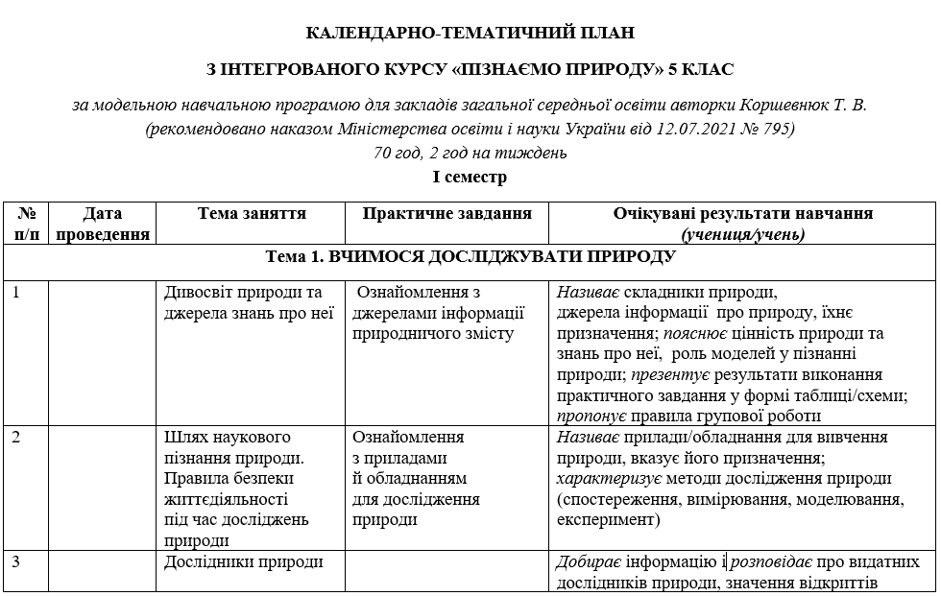
В залежності від потреби вчителя у календарно-тематичному плануванні можуть бути такі стовпчики:
№ з/п, Дата, Тема, Діяльність, Очікувані результати, Інформаційні ресурси, Примітки.
Календарно-тематичне планування здійснюється вчителем у довільній формі і може бути об’єднано з навчальною програмою в один документ.
Вчитель має академічну свободу, що надає йому право самостійно обирати програмне забезпечення, методи та форми організації освітнього процесу, конструювати урок так, щоб учні могли самостійно відкрити нові для себе знання, опанувати нові навички, розвинути свою компетентність.
Під час реалізації навчальної програми рекомендуємо вчителю надавати учням чіткі інструкції щодо очікуваних результатів навчання, застосовувати особистісно-орієнтований підхід, що може бути забезпечений передусім вибором відповідних тем навчальних проєктів та ролей у груповій діяльності. Методичні прийоми, які використовуються на уроках, треба добирати з урахуванням вимог до результатів навчально-пізнавальної діяльності, що відображені в Державному стандарті і навчальній програмі.

Slide 21
Реалізацію модельних навчальних програм забезпечують підручники з грифом «Рекомендовано Міністерством освіти і науки України» (наказ МОН від 08.02.2022 р. No 140 «Про надання грифа «Рекомендовано Міністерством освіти і науки України» підручникам для 5 класу закладів загальної середньої освіти» зі змінами).
Наказ МОН від 17.05.2023 №579 “Про видання підручників для 6 класу закладів загальної середньої освіти, які видаватимуться за кошти державного бюджету у 2023 році”

Slide 22
Оцінювання результатів навчання
Здійснюється відповідно до Методичних рекомендацій, затверджених наказомМіністерства освіти і науки України від 1.04.2022 No 289. Ці рекомендації розроблені для учнів 5 – 6 класів, які здобувають освіту відповідно до нового Державного стандарту базової середньої освіти.
Оцінювання результатів навчання учнів 5 класів здійснюється з використанням 12-бальної системи (шкали), а його результати позначають цифрами від 1 до 12.
Заклад освіти може здійснювати оцінювання за власною шкалою оцінювання результатів навчання учнів або за системою оцінювання, визначеною законодавством. Інструментарій оцінювання, що застосовується закладом, описується в освітній програмі закладу освіти.
Річне оцінювання здійснюється за системою оцінювання визначеною законодавством, результати такого оцінювання відображаються у Свідоцтві досягнень.
Свідоцтво досягнень відображає результати навчальних досягнень учня/ учениці 5 класу з предметів/інтегрованих курсів, визначених освітньою програмою закладу освіти. У Методичних рекомендаціях пропонуєтьс орієнтовна форма Свідоцтва досягнень.
Основними видами оцінювання результатів навчання учениць/учнів є формувальне, поточне та підсумкове: тематичне, семестрове, річне.

Slide 23
Оцінювання учнів

Slide 24
Програма "Нова українська школа" (НУШ) є унікальною та включає в себе кілька ключових принципів:
Програма "Нова українська школа" (НУШ) є унікальною освітньою ініціативою, запровадженою в Україні з метою модернізації шкільної освіти та підвищення якості навчання. Вона стартувала у 2018 році та включає в себе кілька ключових принципів:
Розвивальний підхід:
Програма НУШ спрямована на розвиток
особистості кожного
учня, сприяє розкриттю його творчих здібностей, критичного мислення та активного громадянства.
Ціннісно-смисловий підхід:
НУШ акцентує увагу на
формуванні ціннісних орієнтирів та моральних цінностей учнів, сприяє розвитку їхньої етичної
свідомості.
Компетентнісний підхід:
Програма визначає набір ключових компетенцій, які учень повинен
здобути, щоб успішно функціонувати в
сучасному суспільстві.
Індивідуалізація
навчання:
НУШ надає можливість вчителям адаптувати підходи до потреб
кожного учня,
допомагаючи кожному з них розвиватись у власному темпі.
Впровадження
інноваційних технологій:
Програма активно впроваджує
інформаційні технології
у навчальний процес, що сприяє підвищенню ефективності навчання та залученню учнів до активної діяльності.
Забезпечення соціальної
справедливості:
НУШ робить акцент на зменшенні соціально- економічних
нерівностей,
забезпечуючи рівний доступ до якісної освіти для всіх учнів.

Slide 25
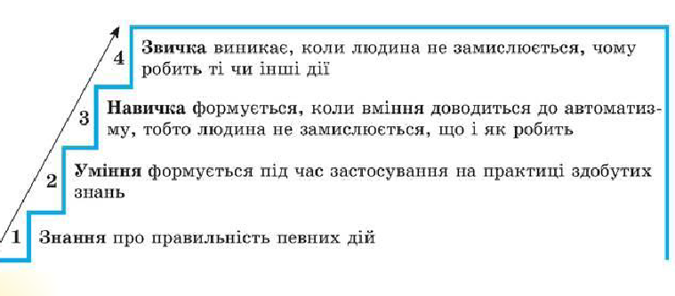
«Неосвіченими в ХХІ столітті будуть не ті, хто не вміє писати і читати,
а ті, хто не вміє вчитись, відучуватись та перенавчатись»
Елвін Тоффлер
(американський письменник, соціолог та футуролог,
один з авторів концепції «Інформаційної цивілізації»)

Slide 26
Роль наставника: акцент на супровід учнів у процесі навчання та розвитку.
Супровід навчання:
Наставник допомагає учням усвідомлювати і засвоювати матеріал, відповідаючи на їхні запитання, надаючи додаткові пояснення та приклади. Він допомагає учням розуміти складні теми та дозволяє їм краще засвоювати матеріал.
Розвиток навичок в самоорганізації:
Наставник стимулює учнів до самостійності і вміння організовувати своє навчання. Він надає поради щодо планування часу, організації навчального процесу та самостійного розв'язання завдань.
Підтримка в умовах розвивального навчання:
Наставник допомагає створити підтримуючу і сприяючу атмосферу, в якій учні почуваються впевнено та можуть розкрити свій потенціал. Він демонструє зацікавленість у розвитку кожного учня і виявляє індивідуальний підхід до кожного учня.

Slide 27
Роль наставника: акцент на супровід учнів у процесі навчання та розвитку.
Виховання ціннісних орієнтирів:
Наставник підтримує розвиток моральних та етичних цінностей учнів. Він надає приклад гідності, справедливості та взаємоповаги, що сприяє формуванню в учнів позитивної особистості.
Співпраця з батьками:
Наставник підтримує активну співпрацю з батьками учнів, обмінюється інформацією про успіхи та проблеми, сприяє взаєморозумінню та підтримці розвитку дитини.
Мотивація до навчання:
Наставник створює зацікавленість до предмету та його важливості,
стимулює учнів до досягнення успіху та розвитку своїх здібностей.
Роль наставника є ключовою для успішного навчання учнів 6 класу
в системі НУШ. Це допомагає побудувати довірчі стосунки між
вчителем та учнем, сприяє розвитку їхніх талантів і навичок та сприяє забезпеченню кращого розуміння матеріалу.

Slide 28
Роль організатора: створення сприятливого навчального середовища для досягнення успіху.
Планування навчального процесу:
Організатор вчитель ретельно планує навчальні заняття, структурує матеріал, визначає мету та очікувані результати, щоб забезпечити продуктивність та ефективність навчання.
Вибір методів та засобів навчання:
Організатор використовує різноманітні методи та педагогічні засоби для пояснення матеріалу та активізації учнів. Він враховує інтереси та потреби учнів, забезпечуючи різноманітність у формах навчання.
Створення сприятливого клімату:
Організатор створює атмосферу довіри та підтримки, де учні почуваються комфортно й вільно для вираження своїх думок та дослідження нових ідей.
Взаємодія з учнями:
Організатор сприяє активній взаємодії з учнями, прослуховуючи їхні потреби та думки, надаючи допомогу, якщо вона потрібна, та стимулюючи їх до активного навчання.

Slide 29
Організація ресурсів:
Організатор вчитель забезпечує наявність необхідних навчальних матеріалів та інфраструктури для проведення уроків, а також створює умови для самостійного опанування матеріалу.
Мотивація досягнень:
Організатор стимулює учнів до досягнення успіху в навчанні, підтримуючи їхні зусилля, визнавши їхні досягнення та позитивно впливаючи на їхню мотивацію.
Загалом, роль організатора вчителя полягає в створенні стимулюючого та підтримуючого навчального середовища, що допомагає учням досягти успіху у вивченні предмету та розвиватися як особистості. Це створює основу для ефективного навчання та виробляє позитивну атмосферу для розвитку кожного учня.

Slide 30
Роль партнера: співпраця з учнями, батьками та колегами для спільного зростання.
Співпраця з учнями:
Вчитель виступає як партнер для своїх учнів, сприяючи їхньому активному залученню до навчання та розвитку. Він вислуховує думки та ідеї учнів, створює умови для їхнього творчого самовираження та сприяє реалізації їхніх інтересів.
Співпраця з батьками:
Вчитель виступає як партнер для батьків учнів, забезпечуючи відкритий та конструктивний діалог. Він звітує про прогрес і досягнення дитини, а також ділиться порадами щодо підтримки домашнього навчання та розвитку.
Професійна співпраця з колегами:
Вчитель співпрацює з колегами, обмінюється досвідом та кращими практиками, що допомагає покращити якість навчального процесу та забезпечити взаємне зростання.
Відкритість до змін:
Вчитель виступає відкритим до змін і нових ідей, готовим вдосконалювати свою роботу на основі зворотного зв'язку та досліджень. Він впроваджує нові методи та підходи у навчанні та розвитку.

Slide 31
Сприяння колективному навчанню:
Вчитель партнер допомагає створити атмосферу колективного навчання, де учні, батьки та колеги об'єднуються для спільного вивчення та розвитку.
Підтримка професійного росту:
Вчитель партнер сприяє професійному росту учнів, надаючи їм можливості
для саморозвитку та вдосконалення навичок.
Загалом, роль партнера вчителя забезпечує взаємодію та співпрацю між учнями, батьками та колегами з метою спільного зростання та досягнення успіху. Це допомагає створити позитивне та підтримуюче навчальне середовище, що сприяє розвитку кожного учасника освітнього процесу.

Slide 32
Розвивальне навчання: стимулювання творчості та критичного мислення учнів, сприяння розвитку їхніх здібностей.
Проблемне навчання:
Замість простого вивчення теорії та алгоритмів, учні залучаються до розв'язання реальних проблем і задач, що сприяє активному мисленню та пошуку творчих шляхів вирішення.
Застосування знань у практичних ситуаціях:
Учні вивчають предмет не тільки заради самого предмету, а й для його застосування у реальних життєвих ситуаціях.
Використання креативних методів:
Вчителі стимулюють учнів до використання креативних методів вирішення завдань, надають можливість досліджувати та демонструвати свої ідеї.
Формулювання гіпотез та дослідження:
Учні навчаються формулювати гіпотези, перевіряти їх на практиці, проводити дослідження та аналізувати отримані результати.

Slide 33
Розвивальне навчання: стимулювання творчості та критичного мислення учнів, сприяння розвитку їхніх здібностей.
Робота в команді:
Учні активно залучаються до групової роботи, спільного розв'язання завдань та обміну думками, що сприяє розвитку комунікативних та співпрацюють навичок.
Пошук і вирішення нових завдань:
Учні мають змогу ставити нові завдання, розв'язувати складні задачі та розвивати свої здібності незалежно від традиційних шаблонів.
Розвивальне навчання підтримує інтелектуальний розвиток учнів, стимулює творчість та критичне мислення, формує ключові навички, які стануть основою для успіху у навчанні та житті. Воно допомагає учням розкрити свій потенціал і навчитися самостійно вирішувати нові завдання, що важливо у сучасному світі.

Slide 34
Індивідуалізація навчання: адаптація підходів до потреб кожного учня.
Діагностика рівня знань:
Вчитель аналізує знання та навички кожного учня, виявляє його сильні сторони та слабкі місця, що дозволяє зробити інформований підхід до навчання.
Персоналізований підхід:
Вчителі створюють індивідуальний підхід до кожного учня, забезпечуючи різні шляхи засвоєння матеріалу в залежності від його потреб та стилю навчання.
Різноманітність методів:
Вчителі використовують різноманітні методи та підходи, щоб забезпечити, що предмет розуміється різними учнями. Це може включати інтерактивні уроки, ігри, використання технологій тощо.
Індивідуальні завдання:
Вчителі надають учням індивідуальні завдання, які відповідають їхнім потребам та рівню знань. Це допомагає учням зосередитися на темах, які є для них більш важливими.

Slide 35
Диференційований підхід:
Вчитель стимулює диференційований підхід до навчання, розділяючи учнів на групи з різним рівнем складності завдань або надаючи індивідуальну підтримку.
Співпраця з учнями:
Вчителі співпрацюють з учнями, допитуючись про їхні потреби, знаходячи спільну мову та надаючи підтримку.
Індивідуалізація навчання допомагає кожному учню розвиватися у власному темпі та розуміти предмет з власного бачення. Це сприяє більш ефективному засвоєнню матеріалу, підвищенню мотивації до навчання та підтримує розвиток індивідуальних здібностей.

Slide 36
Використання інтерактивних методів навчання: залучення до уроку всіх учнів активними методами, розвиток комунікативних навичок.
Групова робота:
Використання групової роботи стимулює взаємодію між учнями та допомагає розвивати комунікативні навички. Учні взаємодіють, обговорюють ідеї та розв'язують завдання разом.
Рольові ігри:
Застосування рольових ігор дозволяє учням імітувати реальні ситуації та використовувати математику для їх розв'язання. Це стимулює активність та зацікавленість учнів у процесі навчання.
Використання технологій:
Використання комп'ютерних програм та інтерактивних дошок допомагає зробити навчання більш захоплюючим та інтерактивним. Учні можуть активно залучатися до вивчення матеріалу через інтерактивні завдання та вправи.
Дискусії та дебати:
Запровадження дискусій та дебатів на уроках математики сприяє розвитку комунікативних навичок, критичного мислення та вміння аргументувати свою позицію.

Slide 37
Взаємоперевірка завдань:
Учні можуть перевіряти роботи одне одного та обговорювати розв'язання завдань, що розвиває їхні комунікативні та аналітичні навички.
Ігри та конкурси:
Організація ігор та конкурсів на уроках стимулює зацікавленість учнів у навчанні та сприяє розвитку комунікативних навичок через взаємодію з однолітками.
Використання інтерактивних методів навчання допомагає зробити уроки цікавими, залучаючими та заохочує активну участь учнів у процесі навчання. Це сприяє розвитку комунікативних навичок, співпраці та критичного мислення, що є важливими компетенціями для успіху у сучасному світі.

Slide 38
Застосування інформаційних технологій
Інтерактивні вправи та завдання:
Комп'ютерні програми можуть надавати інтерактивні вправи та завдання, які дозволяють учням активно залучатися до навчання. Це може бути вирішення задач, графічне представлення даних, інтерактивні демонстрації тощо.
Симуляції та моделювання:
Комп'ютерні програми можуть надавати можливість створювати симуляції та моделювання природничих процесів, що допомагає учням краще зрозуміти абстрактні концепції.
Відеоуроки:
Інтернет-ресурси надають доступ до відеоуроків, що може сприяти кращому засвоєнню матеріалу та дозволяє учням вивчати певні теми у зручний для них час.
Інтерактивні дошки:
Використання інтерактивних дошок дозволяє вчителям створювати живі уроки, де учні можуть активно залучатися до вивчення матеріалу, малювати, вирішувати завдання на дошці

Slide 39
Онлайн-ресурси та додатки:
В інтернеті є безліч різноманітних математичних ресурсів, додатків та ігор, які допомагають учням більш цікаво та захопливо вивчати предмет.
Комунікація та співпраця:
Інтернет дозволяє учням спілкуватися з вчителем та однокласниками, обмінюватися досвідом, розв'язувати завдання разом та отримувати підтримку.
Застосування комп'ютерних програм та інтернет-ресурсів у навчанні розширює можливості для активного навчання та покращує засвоєння матеріалу. Це допомагає створити зацікавленість учнів у процесі навчання та сприяє їхньому успіху. Окрім того, використання інформаційних технологій підготовлює учнів до життя в цифровому суспільстві та розвиває їхні технічні навички.

Slide 40
Професійна діяльність вчителя включає багато різноманітних функцій. А через реалії війни функціонал роботи ще більш розширився. Які нюанси організації освітнього процесу варто врахувати педагогам, чому слід приділити окрему увагу?
Реалізація Держстандарту
Ефективність впровадження Державного стандарту базової середньої
світи залежить від ґрунтовного опрацювання нормативних документів
та використання дієвих практичних прийомів, які мотивуватимуть школярів
до навчання.
Виконання навчального плану
Із 2023/2024 навчального року 6-ті класи закладів загальної середньої освіти працюватимуть за новою Типовою освітньою програмою. Цим документом окреслено обов’язкові та рекомендовані підходи до розроблення та використання шкільних освітніх програм, сформовано варіанти типових навчальних планів та затверджено перелік модельних навчальних програм.
Планування роботи
Яким буде формат навчання у новому навчальному році? Дистанційним, змішаним чи очним? Все залежить від безпекової ситуації
36

Slide 41
Забезпечення безперервності здобуття освіти дітей
Через бойові дії на території нашої країни т кількість учнів, які позбавлені можливості навчатись у звичному форматі, значно збільшилась. Тож здобуття освіти школярів за індивідуальною формою набуло надзвичайної актуальності.
Інклюзивне навчання
Інклюзивне навчання є особливою системою надання освітніх послуг, яка потребує від освітян створення належних умов, що сприяють розвитку особистості та інтеграції учнів із ООП у соціумі.
Підвищення мотивації учнів до навчання
Захопити учнів вивченням предмету було складним завданням і в мирні часи, а в умовах війни та відсутності особистого контакту під час дистанційного навчання це стало справжньою проблемою. Як боротися з глибокою апатією та байдужістю школярів до освітнього процесу?
Формування академічної доброчесності учнів
Забезпечення академічної доброчесності у сфері загальної середньої освіти регламентується ст.42 Закону України «Про освіту», ст 43. Закону України «Про повну загальну середню освіту»

Slide 42
Підвищення якості уроку
Ефективність уроку залежить від багатьох факторів, критеріїв і показників. Серед них – використання різноманітних методів і прийомів для забезпечення належного засвоєння матеріалу та розвитку різних типів мислення учнів, визначення чіткої мети та критеріїв оцінювання, організація конструктивної взаємодії, яка розвиває їхню ініціативність та впевненість. І цей перелік можна продовжувати та продовжувати.
Оцінювання навчальних досягнень учнів
Оцінювання результатів навчання учнів 6-х класів має бути зорієнтованим на очікувані групи результатів навчання учнів відповідної освітньої галузі Держстандарту, а критерії – відповідати навчальній програмі, бути конкретизовані
в освітній програмі закладу освіти. А ще оцінювання має не лише перевірити
знання школярів, а й стимулювати їх до подальших досягнень.
Психологічна підтримка учасникам освітнього процесу
Вдосконалення компетенцій щодо надання психологічної підтримки учасникам освітнього процесу включено до обов'язкових напрямів підвищення кваліфікації педагогічних працівників закладів освіти.
STEM-навчання
Згідно з Типовою освітньою програмою школи мають право включати до навчального плану міжгалузеві навчальні предмети, зокрема інтегрований курс «STEM». І це дійсно неймовірна цікава інновація! Адже поєднання передових технологій з традиційними методами навчання дозволяє школярам отримати максимально корисний навчальний досвід та одночасно розвивати різні види мислення й цінні навички.

Slide 43
Використання інновацій в освітньому процесі
Поява «розумного» чат-бота, який здатний допомагати учням виконувати навчальні завдання (а іноді й замість них), викликало занепокоєння освітян. Чи не призведе такий легкий спосіб здобуття освіти до зниження інтелектуального рівня та мотивації школярів? Так, ризик є. Проте українські вчителі здатні перетворювати будь-які виклики на можливості!
Формування медіаграмотності учнів
Здатність оцінювати та ефективно фільтрувати контент визнана однією з ключових навичок 21 століття. А в умовах «інформаційної війни», коли щодня ми піддаємось справжнім «бомбардуванням» фейкової та неправдивої інформації, ця навичка стала критично важливою.
Розвиток навичок критичного мислення учнів
Останнім часом через величезний обсяг інформації здатність об'єктивно її аналізувати та критично мислити стає дедалі важливішою.
Розвиток креативного мислення учнів
Сучасний інноваційний світ потребує людей, які вміють генерувати велику кількість ідей, бачити проблему під різними кутами і знаходити унікальний способів її вирішення. Тож наявність розвинутого креативного мислення має великий вплив на досягнення успіху у професійній сфері та особистому житті.
36

Slide 44
Ведення ділової документації
Ведення ділової документації є важливим і відповідальним напрямом професійної діяльності педагога. Адже будь-який аспект роботи має бути правильно задокументованим у відповідності з чинними нормами законодавства.
Дотримання Професійного стандарту вчителя
Професійний стандарт вчителя є одним із основних нормативних документів, що регламентують діяльність педагогічного працівника. Ним встановлено умови праці та допуску до роботи, затверджені кваліфікаційні вимоги до професійних компетентностей, які враховуються під час атестації та сертифікації.
Підвищення кваліфікації
Підвищення кваліфікації є необхідною умовою для проведення атестації педагогів й проводиться в міжатестаційний період відповідно до норм законодавства.
Атестація педагогічних працівників
У 2023/2024 навчальному році процедура атестації буде проводитись за новим Положенням, затвердженим наказом МОН від 09.09.2022 №805. У статті «Атестація педагогічних працівників закладів освіти: огляд нового Положення»

Slide 45
ПАНЕЛЬНА ДИСКУСІЯ
освітнього процесуь в очній, з використанням дистанційних технологій чи змішаній формі?
Чи відрізняються учні НУШ від школярів що навчаються за Стандартом 2011 року? Чим?
Які форми організації уроку Ви використовували?
Оцінювання навчальних досягнень в НУШ.
Ведення ділової документації: навчальна програма, ктп, класний журнал, свідоцтво досягнень.
36

Slide 46
Дякую за увагу!
36

Slide 47
Джерела
Державний стандарт базової середньої освіти. Міністерство освіти і науки України. Режим доступу:
https://mon.gov.ua/ua/osvita/zagalna-serednya-osvita/nova-ukrayinska-shkola/derzhavnij-standart-bazovoyi-serednoyi-osviti
Типова освітня програма для 5-9 класів закладів загальної середньої освіти. Інститут модернізації змісту освіти. Режим доступу: https://imzo.gov.ua/osvita/zagalno-serednya-osvita-2/typova-osvitnia-prohrama-dlia-5-9-klasiv-zakladiv-zahal-noi-seredn-oi-osvity/
Навчальна програма не має копіювати модельну: що спільного й різного в цих програмах. НУШ. Режим доступу:
https://nus.org.ua/articles/navchalna-programa-ne-maye-kopiyuvaty-modelnu-shho-spilnogo-j-riznogo-v-tsyh-programah/
Матеріали Всеукраїнської інтернет-конференції «6 клас НУШ: готовність до нового навчального року» на плптформі На Урок.

